Slide 1


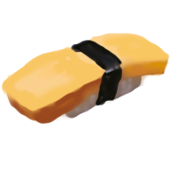


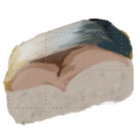


ソフトウェア個人開発課題
寿司ゲー作ってみた
2024.12.19
7D 石坂 隆貴

Slide 2
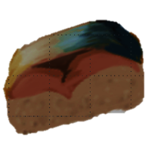

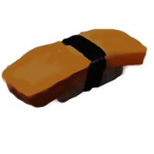



お品書き
壱
プロジェクト概要
弐
ターゲットユーザー
参
要件定義
肆
要件定義
伍
要件定義
陸
要件定義

Slide 3
